Slide 1
Introducción a los Intérpretes
Dr. Luis Carlos Santillán Hernández

Slide 2
Definición
“Un intérprete es un programa que analiza y ejecuta simultáneamente el programa fuente, es decir no producen un código objeto, siendo su ejecución simultánea a la del programa fuente.

Slide 3
Proceso de interpretación
El proceso que realiza un intérprete es el siguiente:
Lee la primera instrucción del código fuente
La traduce a código objeto
La ejecuta; a continuación, hace lo mismo con la segunda instrucción; y así sucesivamente, hasta llegar a la última instrucción del programa, siempre y cuando, no se produzca ningún error que detenga el proceso.

Slide 4
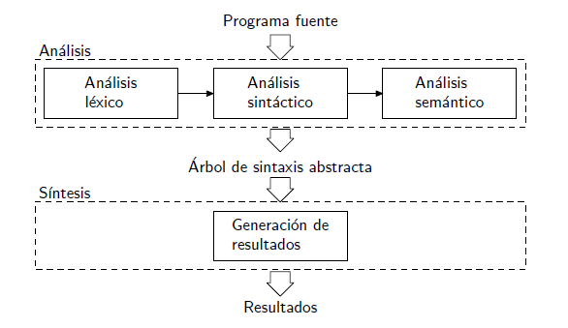
Estructura

Slide 5
Clasificación de los Intérpretes
Intérpretes Puros
Interpretes Avanzados
Interpretes Incrementales

Slide 6
Intérprete Puro
Los intérpretes puros son los que analizan una sentencia y la ejecutan, y así sucesivamente todo el programa fuente. Fueron los intérpretes desarrollados en la primera generación de ordenadores, pues permitían la ejecución de largos programas con computadoras de memoria muy reducida, ya que sólo debían contener en memoria el intérprete y la sentencia a analizar y ejecutar. El principal problema de este tipo de intérpretes es que si a mitad del programa fuente se producen errores, se debe de reiniciar el proceso.

Slide 7
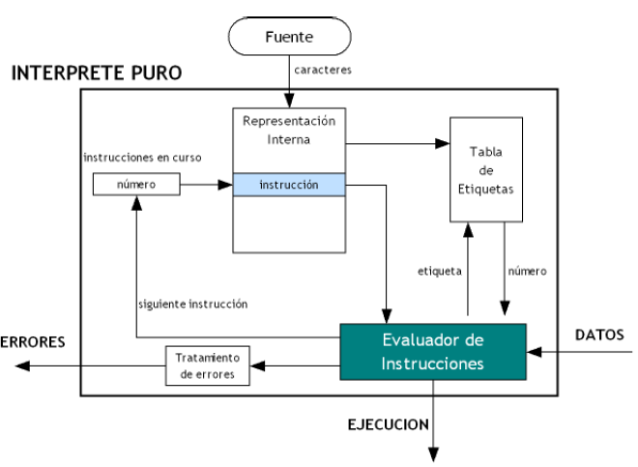
Intérprete Puro

Slide 8
Intérpretes Avanzados
Los intérpretes avanzados o normales incorporan un paso previo de análisis de todo el programa fuente. Generando posteriormente un lenguaje intermedio que es ejecutado por ellos mismos. De esta forma en caso de errores sintácticos no pasan de la fase de análisis.

Slide 9
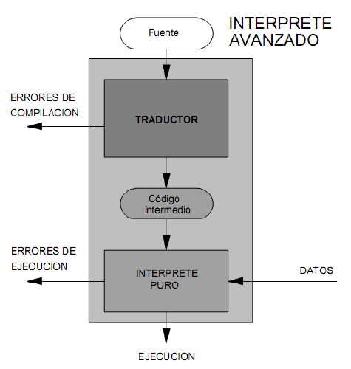
Intérpretes Avanzados

Slide 10
Intérpretes incrementales
Algunos lenguajes no se pueden compilar, debido a que entre sus características pueden manejar objetos o funciones que no son conocidos en tiempo de compilación, ya que son creados en ejecución. Para este tipo de lenguajes existen los intérpretes incrementales, que permiten compilar los módulos completamente definidos, y recompilar en tiempo de ejecución los nuevos módulos.

Slide 11
Comportamiento
Un intérprete es como un compilador, solo que la salida es una ejecución. El programa de entrada se reconoce y ejecuta a la vez. No se produce un resultado físico (código máquina) sino lógico (una ejecución). Además de que la traducción optimiza el programa acercándolo a la máquina, los lenguajes interpretados tienen la característica de que permiten construir programas que se pueden modificar a sí mismos.

Slide 12
Ventajas
Su principal ventaja es que permiten una fácil depuración. Permiten una mayor interactividad con el código en tiempo de desarrollo.
En algunos lenguajes está permitido y es frecuente añadir código según se ejecuta otro código, y esta característica solamente es posible implementarla en un intérprete.
Puede ser interrumpido con facilidad.
Puede ser rápidamente modificado y ejecutado nuevamente.
Un Intérprete necesita menos memoria que un compilador.
Facilita la búsqueda de errores.
En algunos lenguajes está permitido añadir código según se ejecuta otro código.
Menor consumo de memoria.

Slide 13
Desventajas de los Intérpretes
Lentitud de ejecución, ya que al ejecutar a la vez que se traduce no puede aplicarse un alto grado de optimización. Cada instrucción debe ser traducida a código máquina tantas veces como sea ejecutada
Durante la ejecución, el intérprete debe residir en memoria ya que no genera código objeto.
Tamaño del programa objeto, que exige añadir el intérprete al programa propiamente dicho.

